Slide 1
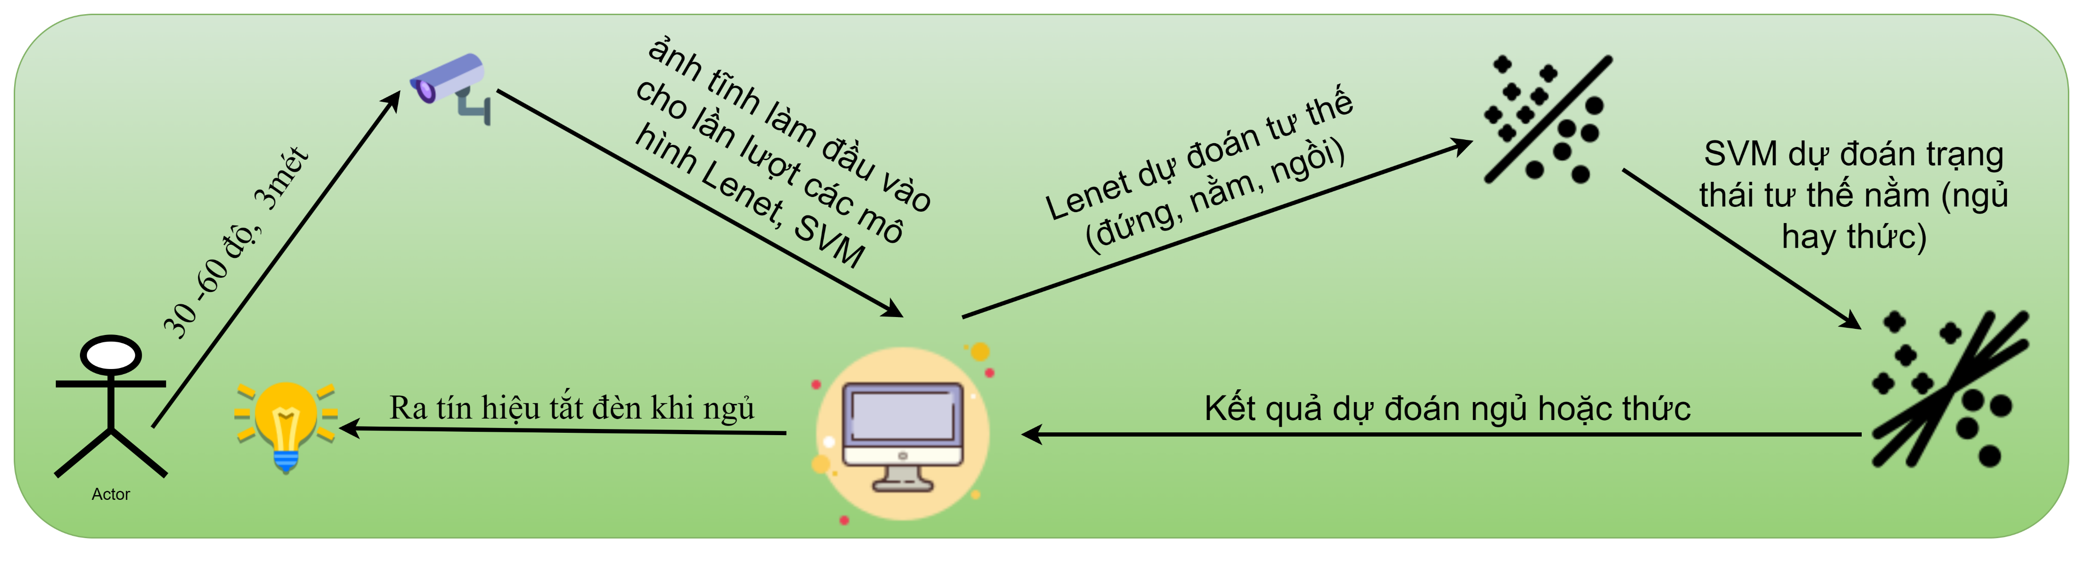

Slide 2
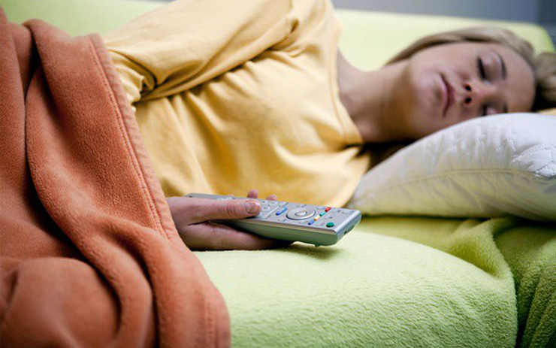
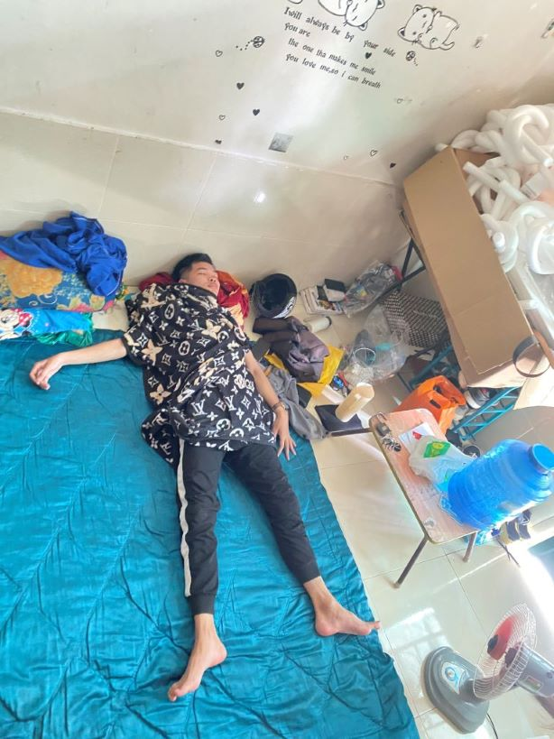
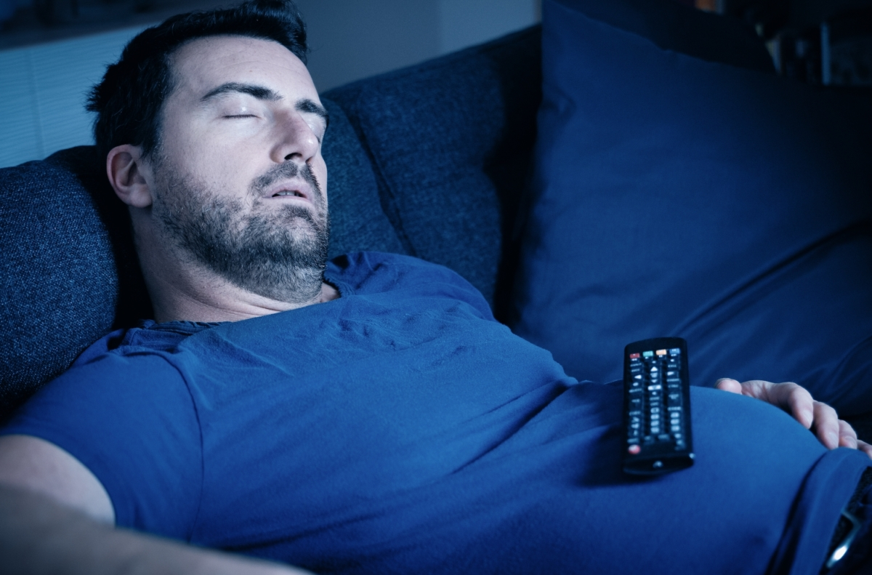
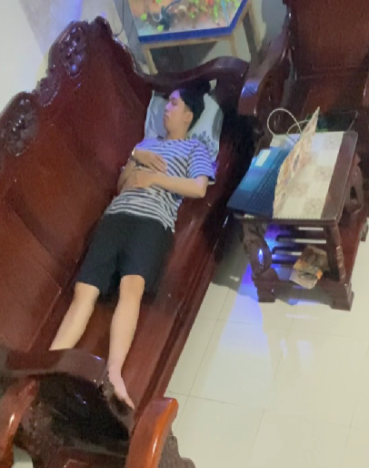

Slide 3
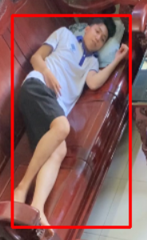
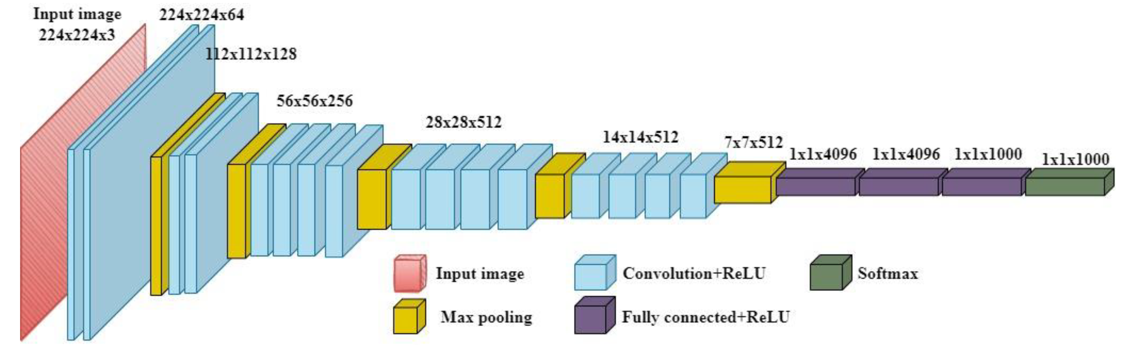
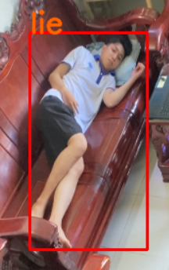
Input
Output
Model CNN

Slide 4







Response signal
Tuya IoT
Response signal
Response signal
Request from client
Request from model
Client use phone

Slide 5
Bắt đầu
Thu thập dữ liệu
Tiền xử lí dữ liệu
Huấn luyện mô hình phân lớp tư thế
Sử dụng OpenCV và Mediapipe để xác định các điểm trên cơ thể
Thu thập dữ liệu nằm ngủ
Lưu mô hình
Đánh giá mô hình
Sử dụng mô hình phân lớp tư thế
Tính khoảng cách sai lệnh qua 2 frame trên từng điểm
Gán nhãn
Xây dựng dữ liệu huấn liệu mô hình xác định ngủ
Kết nối với thiết bị Tuya
Xây dựng giao diện người dùng
Lưu mô hình
Đánh giá mô hình

Slide 6

Data
lie
lie_wake_1.jpg
lie_wake_2.jpg
lie_wake_3.jpg
…
sit
sit_1.jpg
sit_2.jpg
sit_3.jpg
…
stand
stand_1.jpg
stand_2.jpg
stand_3.jpg
…
minus
minus_1.jpg
minus_2.jpg
minus_3.jpg
…

Slide 7
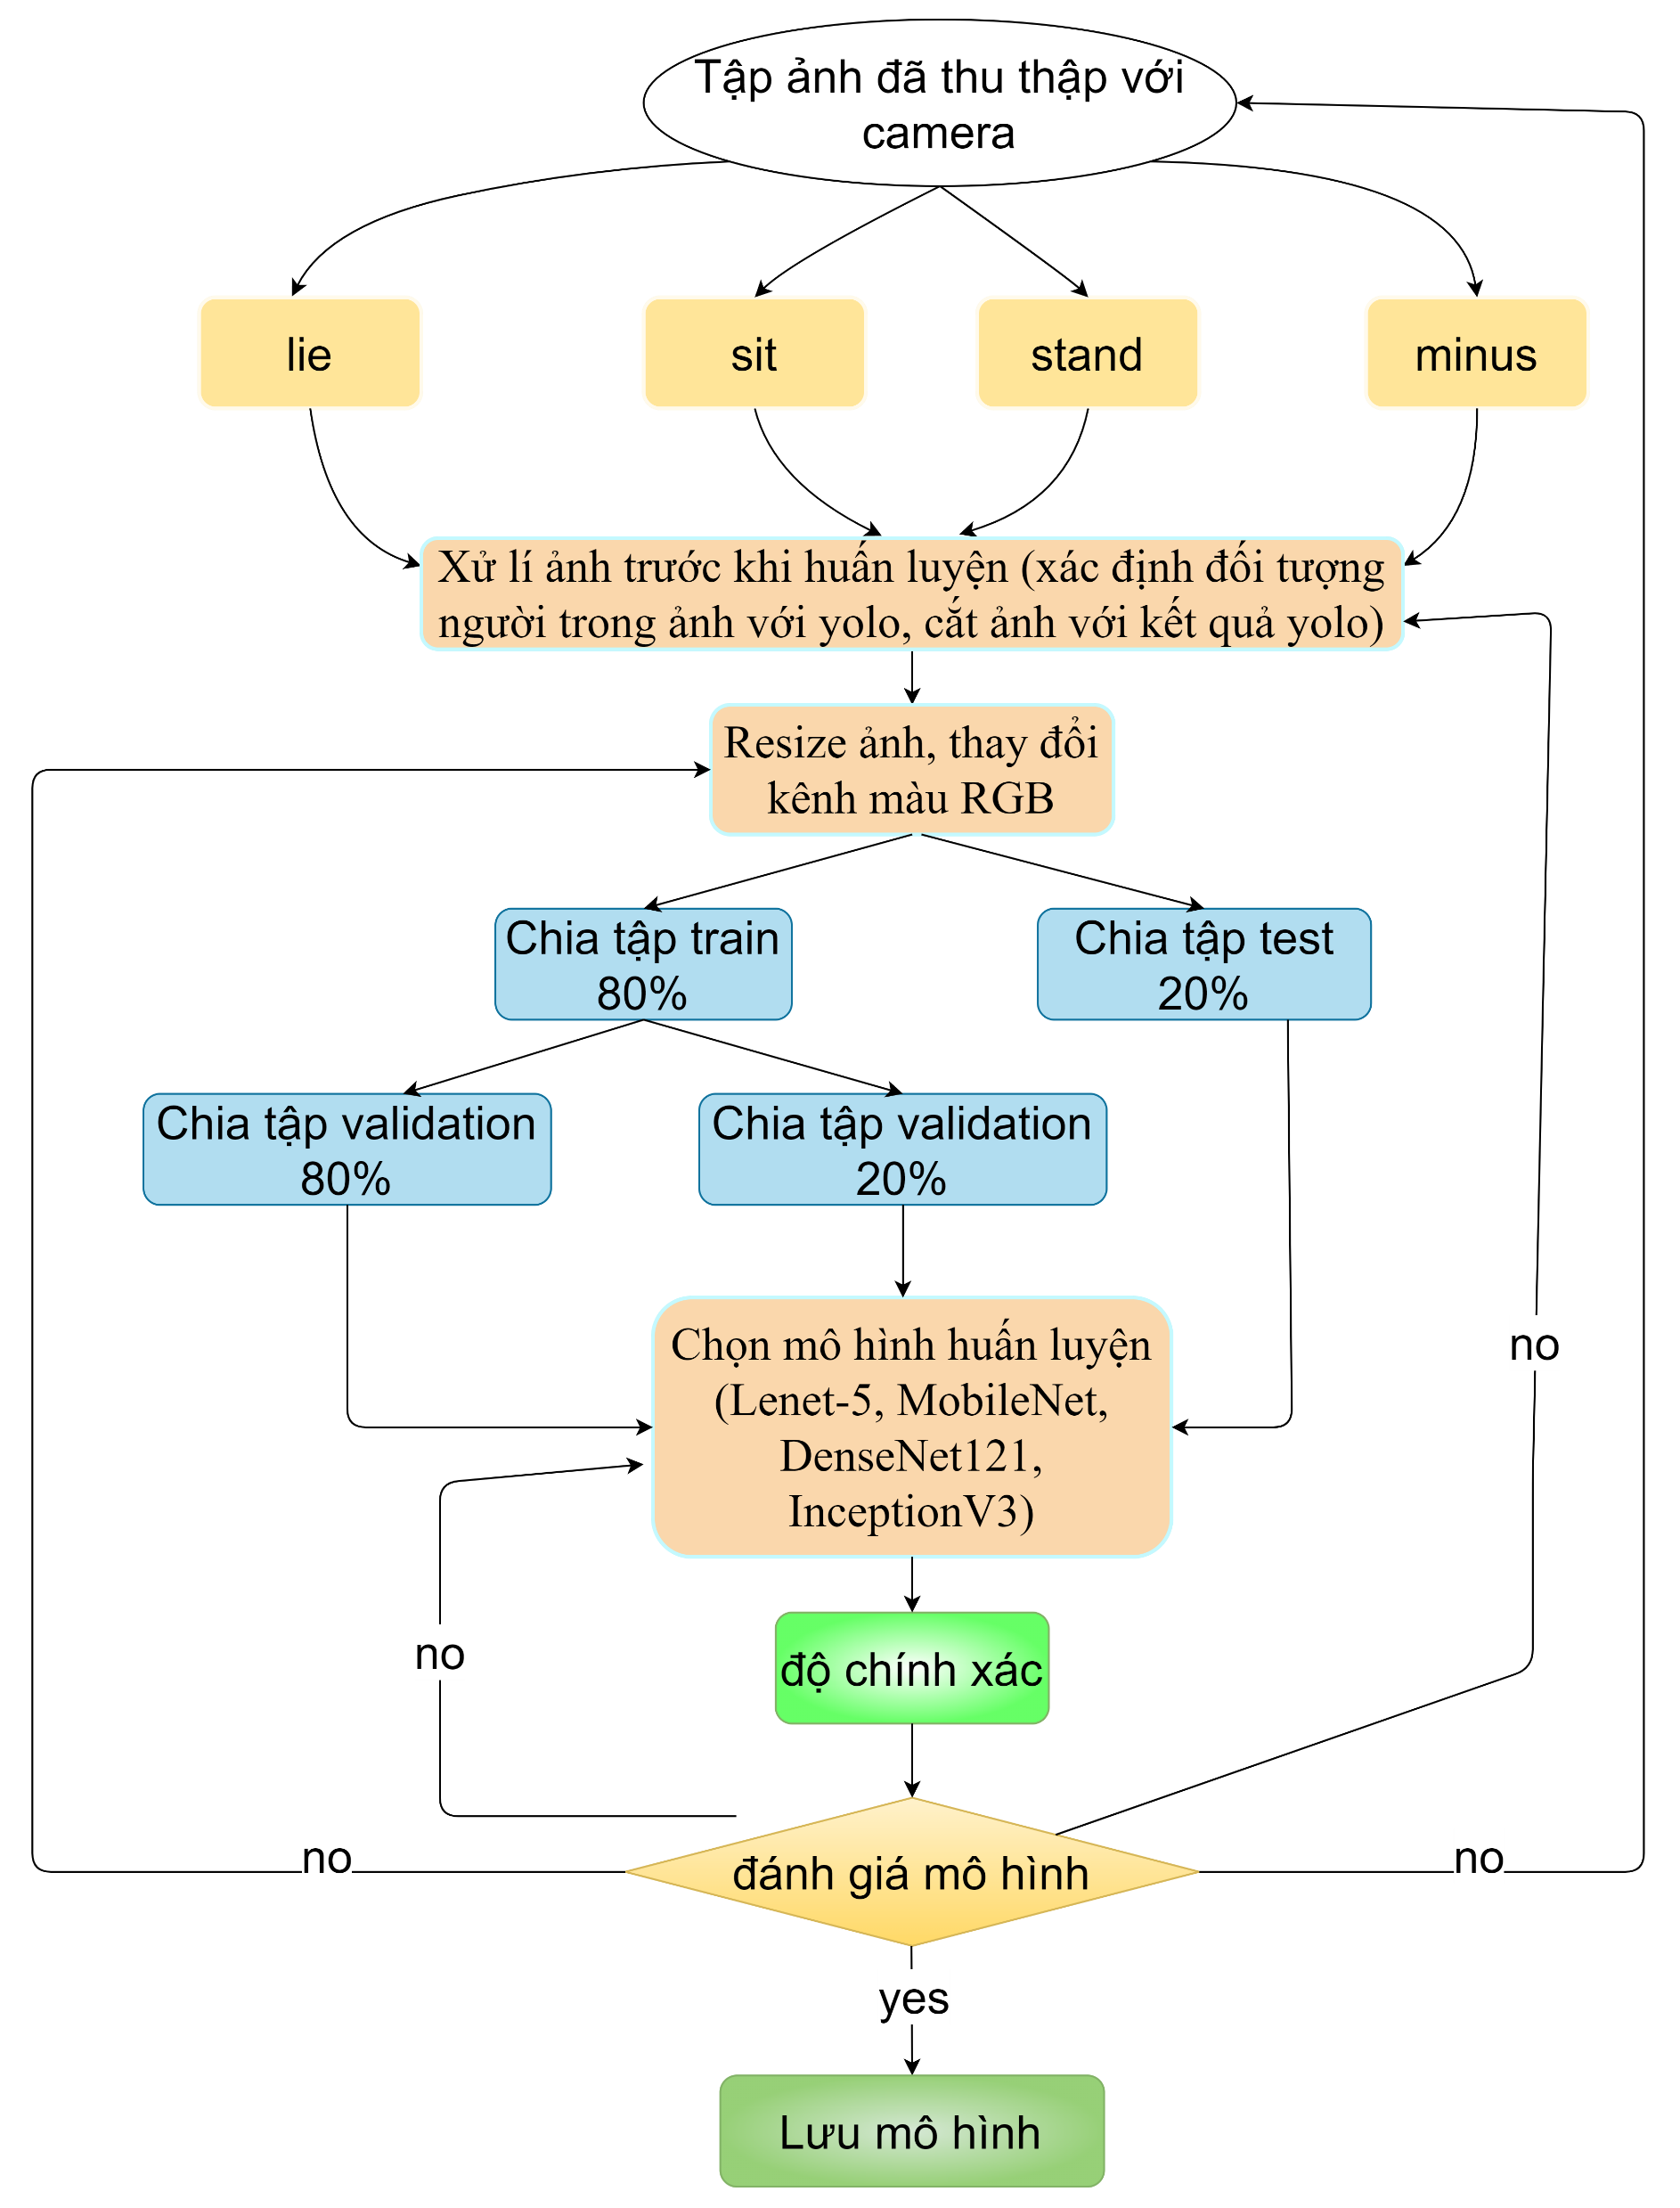

Slide 8
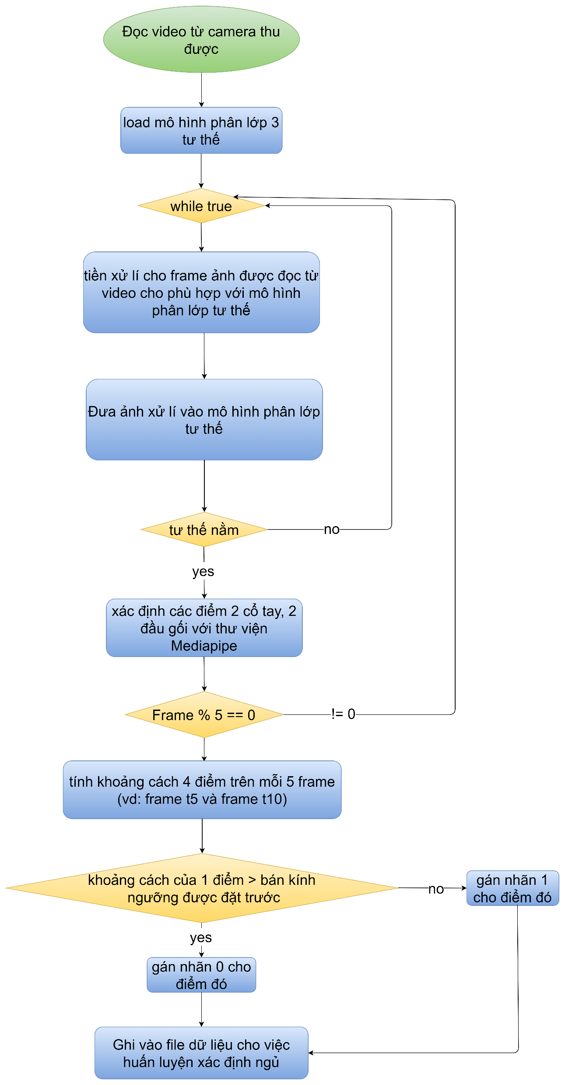

Slide 9
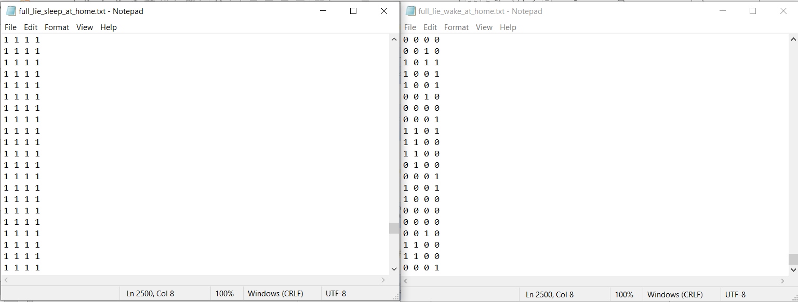
Dữ liệu xây dựng được với video ngủ
Dữ liệu xây dựng được với video thức

Slide 10
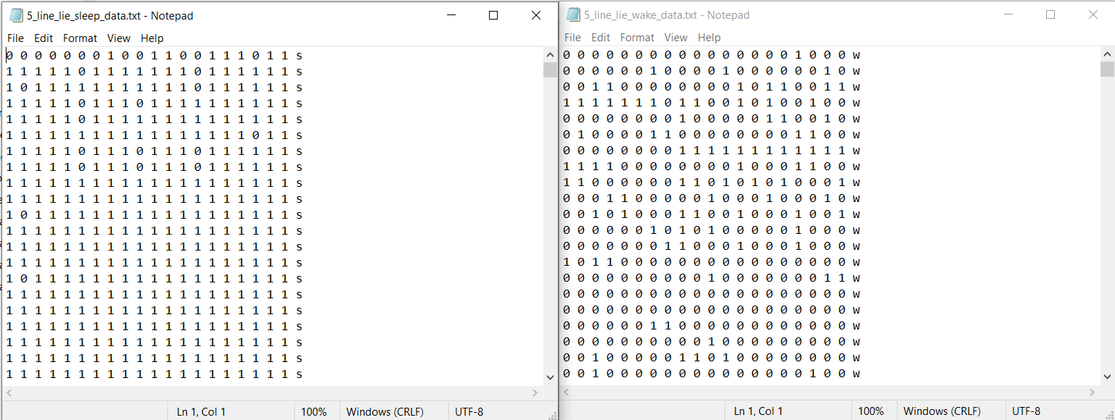
Dữ liệu với video ngủ
Dữ liệu với video thức

Slide 11
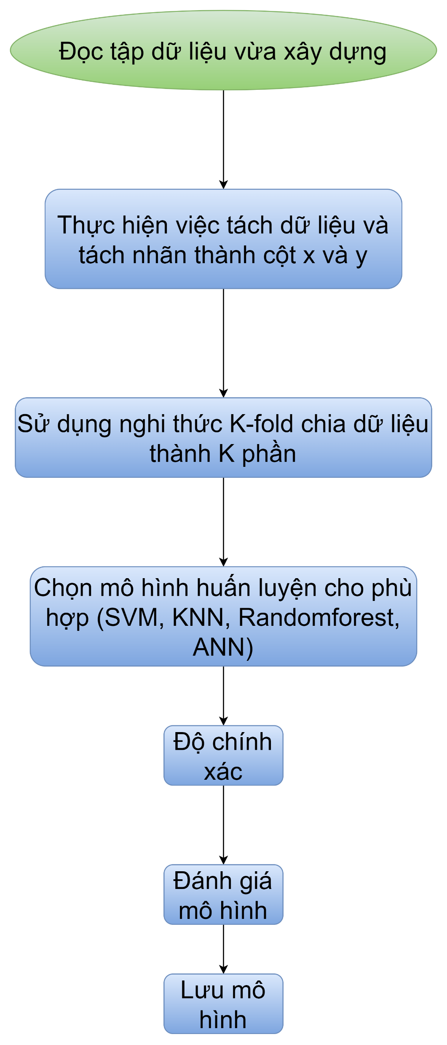

Slide 12
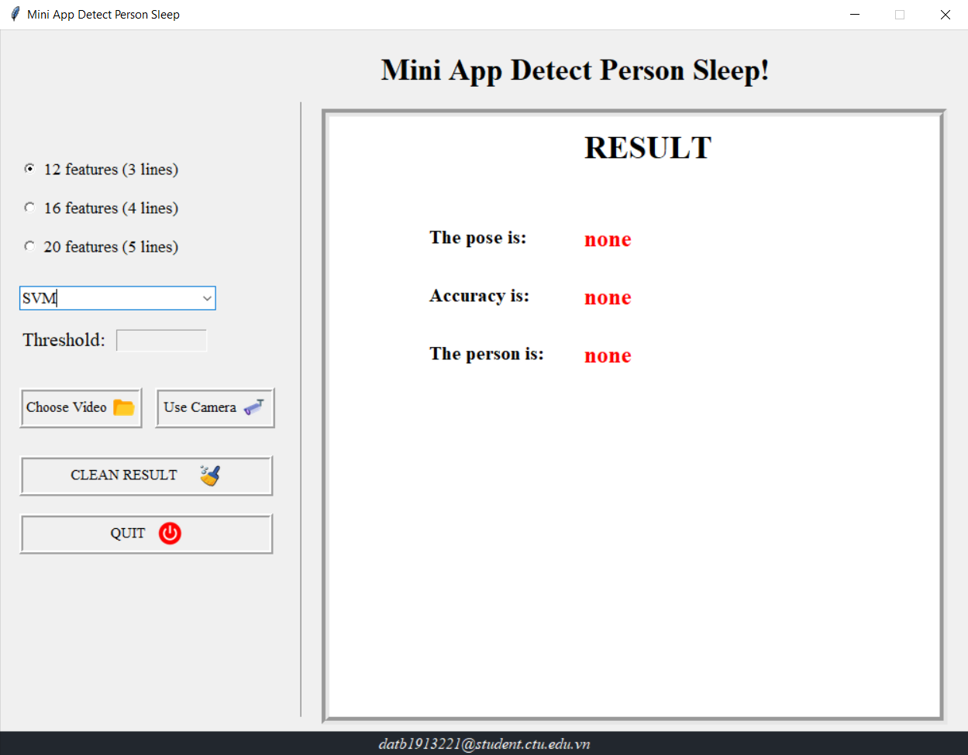

Slide 13


30 – 60 độ
3 – 3m2
Đối tượng người đang nằm

Slide 14
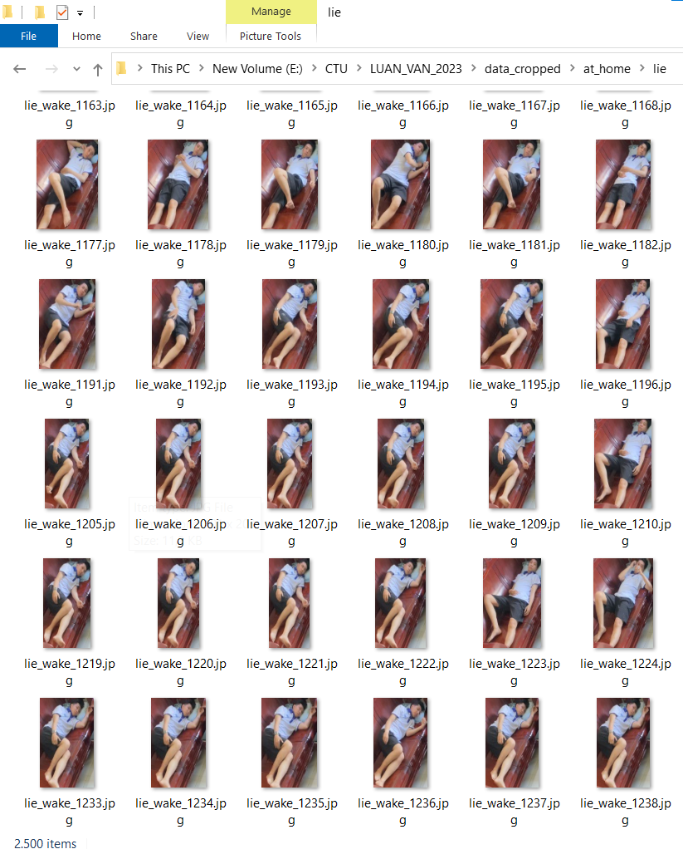
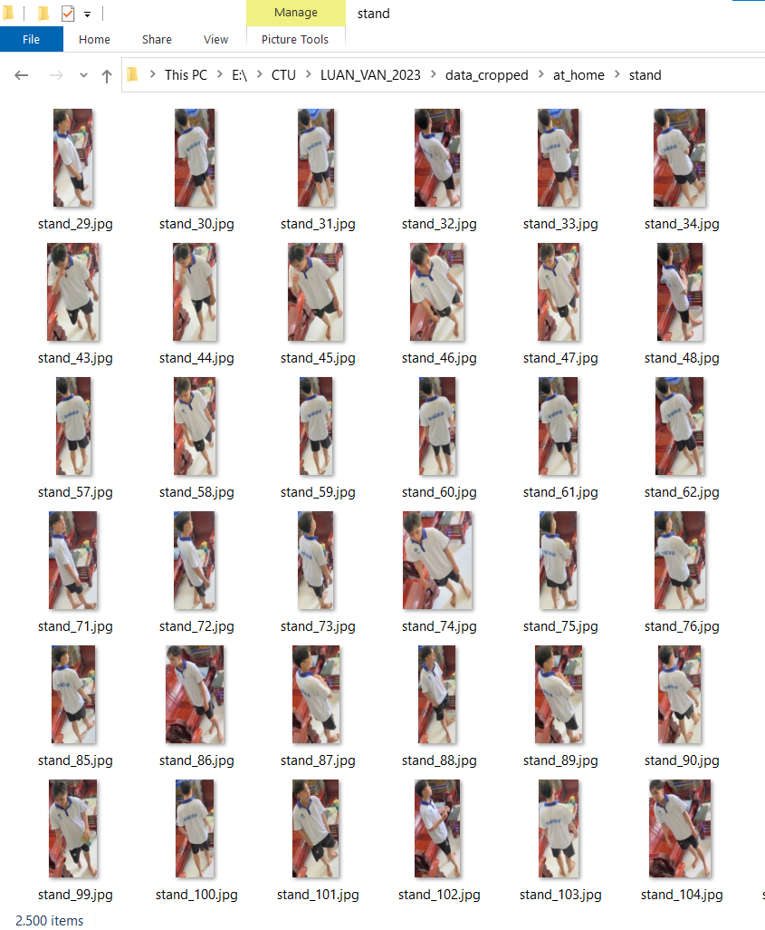
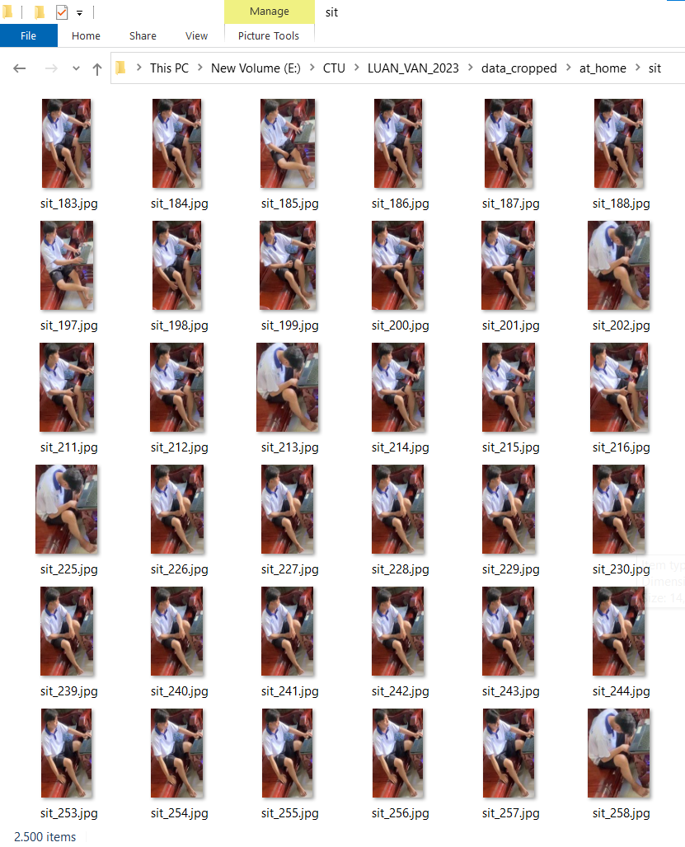

Slide 15
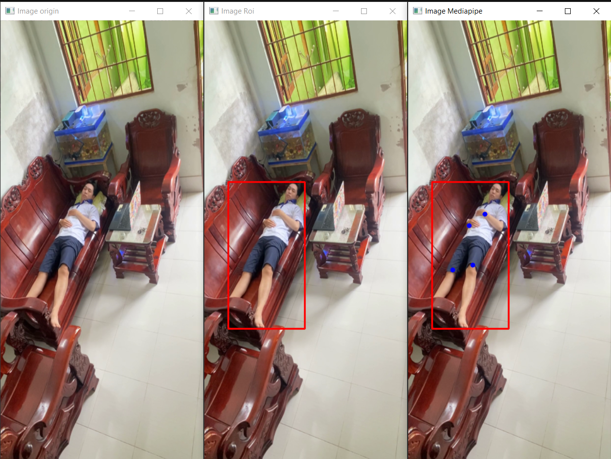
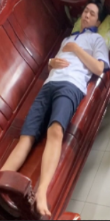

Slide 16
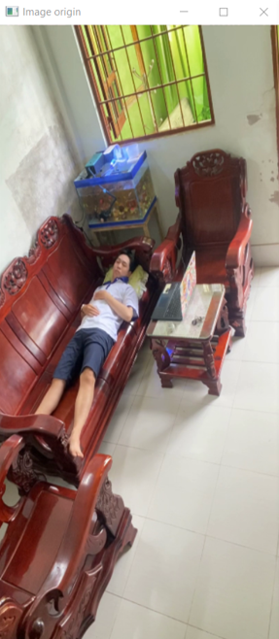
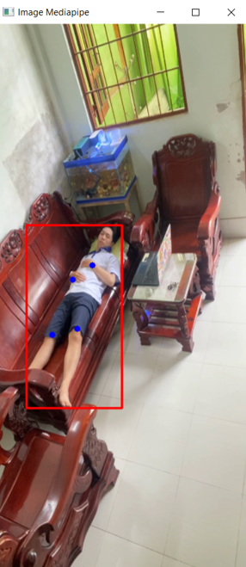
Ảnh từ video
Ảnh được xác định bởi Yolov7 và Mediapipe
Ảnh được cắt ra từ Yolov7

